Slide 1


Slide 2
FINALIDAD DE LOS INCOTERMS®
Establecer un conjunto de reglas internacionales que tienen como finalidad facilitar la conducción del comercio global. Así podrán evitarse las incertidumbres derivadas de las distintas interpretaciones en diferentes países. Utilizar un lenguaje común.
Los INCOTERMS, ayudan a identificar las obligaciones entre las partes (Comprador/Vendedor ) y reduce el riesgo de complicaciones legales.
Los INCOTERMS determinan el punto exacto de la transferencia del riesgo de daño y la responsabilidad de entrega de la mercancía entre vendedor y comprador.

Slide 3
QUÉ NO REGULAN LOS INCOTERMS®
No son una Ley, Son recomendaciones reconocidas como una Práctica Internacional Uniforme.
Los INCOTERMS no determinan la propiedad de una mercancía y esta condición debe quedar consignada en el contrato de compraventa.
No son un servicio ALL IN (Todo Incluido). Hay detalles que van mas allá de los Incoterms por ello deben ser descritos claramente en el contrato de compraventa.
No establecen la forma de pago y el precio a pagar.
No establecen las consecuencias por incumplimiento del contrato de compraventa.

Slide 4

¿QUE REGULAN?
Las condiciones de entrega de la mercancía
La distribución de riesgos en la entrega.
La distribución de los costos.
Las obligaciones sobre trámites aduaneros
y documentales.

Slide 5
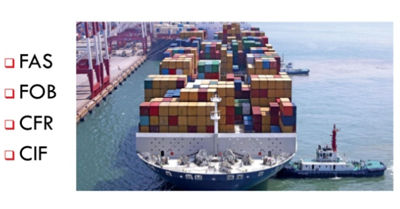
REGLAS INCOTERMS® 2010
PARA TRANSPORTE MARITIMO Y VIAS NAVEGABLES

Slide 6

FREE ALONGSIDE SHIP – LIBRE AL COSTADO DEL BUQUE.
(INDICANDO PUERTO DE EMBARQUE CONVENIDO)
Características: El vendedor realiza la entrega cuando la mercancía es colocada al costado del buque en el puerto de embarque convenido.

Slide 7
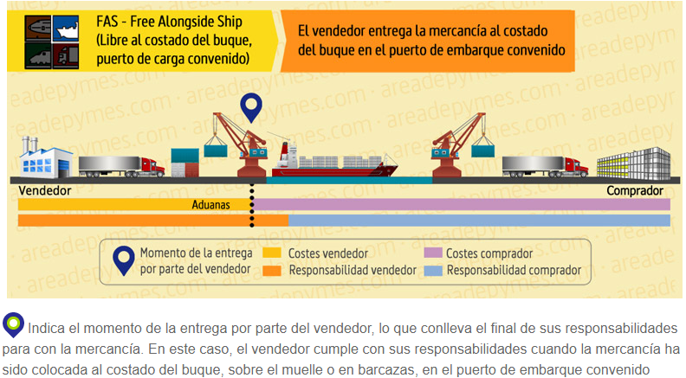
8. FAS - FREE ALONGSIDE SHIP

Slide 8
FAS

Slide 9
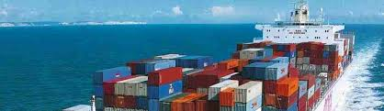
9. FOB - FREE ON BOARD – LIBRE A BORDO
(INDICANDO EL PUERTO DE EMBARQUE CONVENIDO)
Características: El vendedor realiza la entrega de la mercancía abordo del buque en el puerto de embarque convenido.

Slide 10
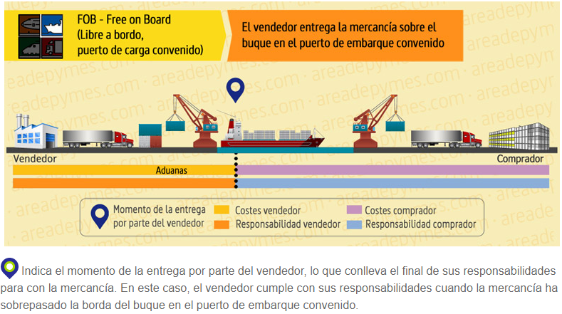
FOB - Free On Board

Slide 11
FOB

Slide 12
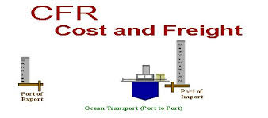
10. CFR - COST AND FREIGHT – COSTO Y FLETE (INDICANDO EL PUERTO DE DESTINO CONVENIDO)
Características: El vendedor realiza la entrega de la mercancía a borde del buque en el puerto de embarque convenido y paga los costes y el flete necesarios para llevar la mercancía al puerto de destino acordado.

Slide 13
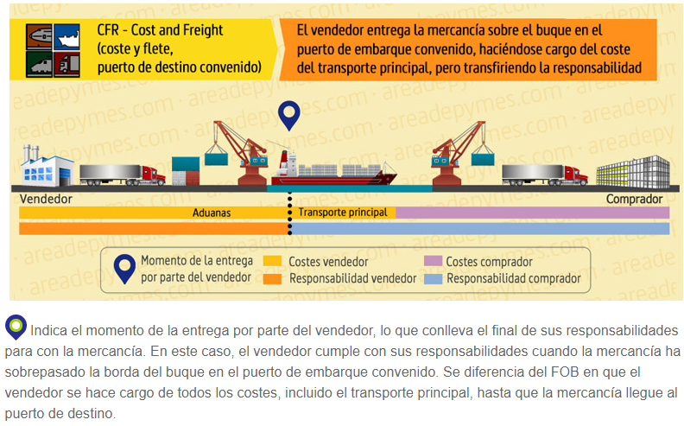
CFR - COST AND FREIGHT

Slide 14
CFR

Slide 15
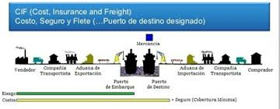
11. CIF - COST, INSURANCE AND FREIGHT – COSTO, SEGURO Y FLETE (INDICANDO PUERTO DE DESTINO CONVENIDO)
Características: El vendedor realiza la entrega de la mercancía a bordo del buque en el puerto de embarque convenido y paga los costes y el flete necesarios. Así mismo, debe contratarla cobertura del seguro.

Slide 16
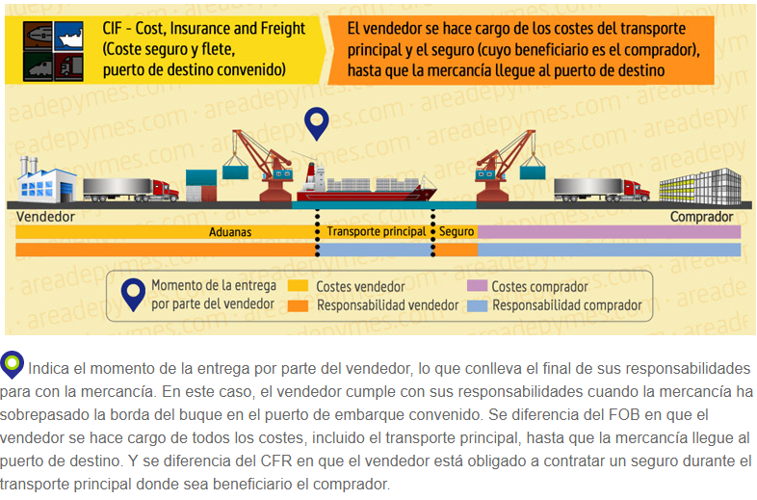
CIF - COST, INSURANCE AND FREIGHT

Slide 17
CIF

Slide 18
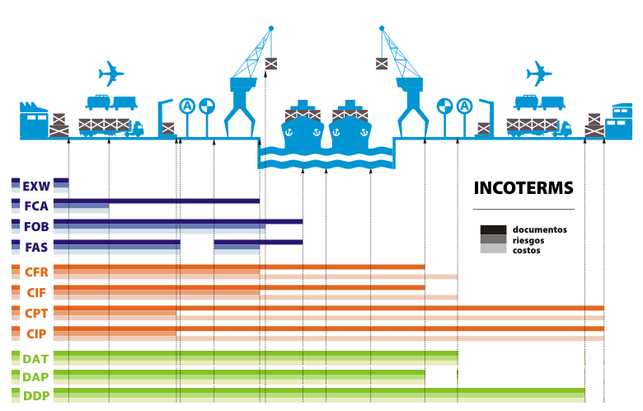

Slide 19
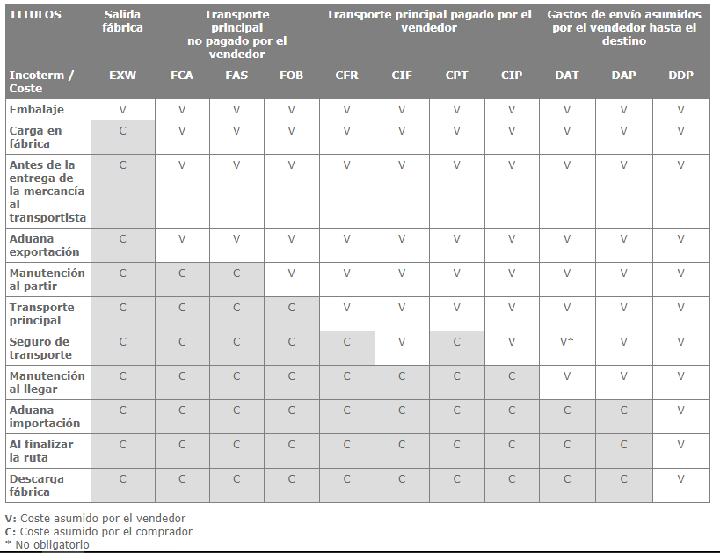
DISTRIBUCIÓN DE GASTOS

Slide 20
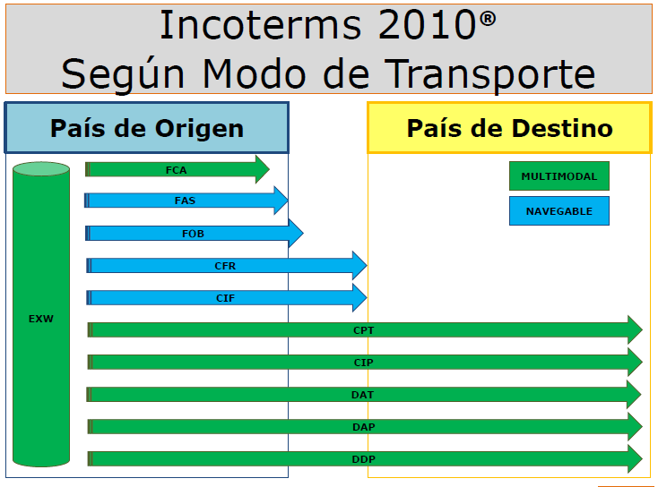

Slide 21
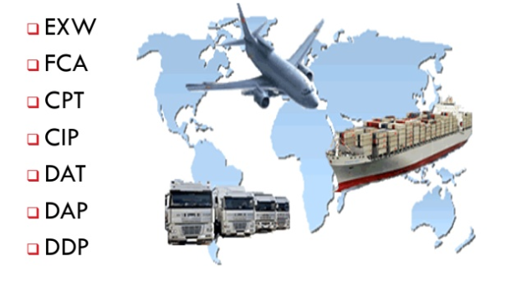
REGLAS INCOTERMS® 2010
PARA CUALQUIER MODO DE TRANSPORTE

Slide 22
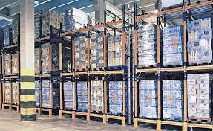
1. EXW - Ex Works – En Fábrica
(Indicando El Lugar De Entrega Convenido)
Características: La mercancía es entregada cuando se pone a disposición del comprador en el establecimiento del vendedor o en otro lugar convenido, sin despacharla para la exportación ni cargarla en un vehículo receptor.

Slide 23
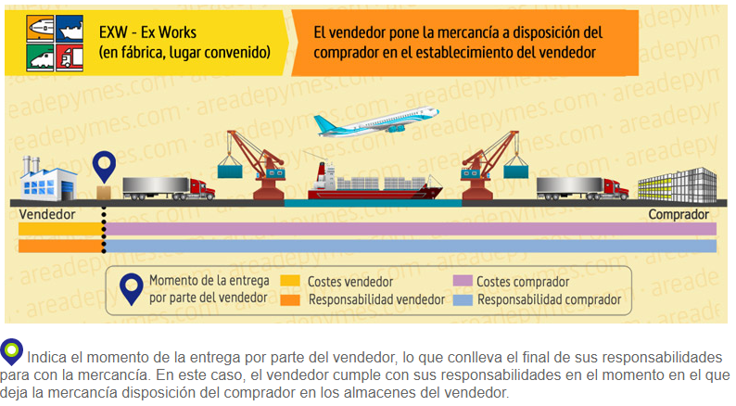
EX WORK

Slide 24
EXW

Slide 25
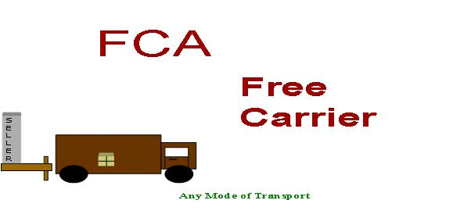
2. FCA - Free Carrier – Franco Transportista
(Lugar de entrega convenido)
Características: El vendedor entrega la mercancía, despachada para la exportación, al porteador o a la persona designada por el comprador en el lugar convenido.

Slide 26
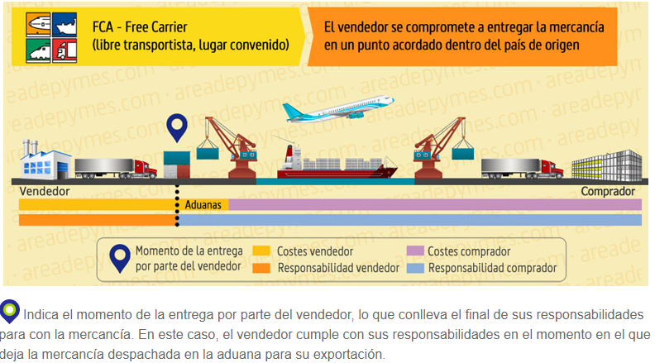
FCA - Free Carrier

Slide 27
FCA

Slide 28
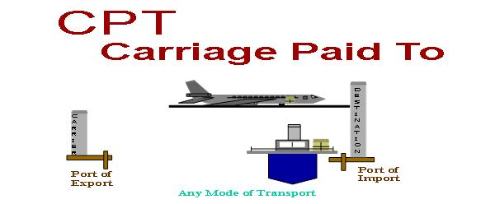
3. CPT - CARRIAGE PAID TO – TRANSPORTE PAGADO HASTA
(LUGAR DE DESTINO CONVENIDO)
Características: El vendedor realiza la entrega de la mercancía cuando la pone a disposición del porteador designado por el pero, además, debe pagar los costes de transporte necesario para llevar la mercancía a destino convenido

Slide 29
CPT – (CARRIAGE PAID TO)

Slide 30
CPT

Slide 31

4. CIP - Carriage And Insurance Paid To – Transporte y Seguro Pagado hasta (Indicando lugar de destino convenido)
Características: El vendedor realiza la entrega de la mercancía cuando la pone a disposición del porteador y paga los costes del transporte necesario para llevar la mercancía al destino convenido. Así mismo debe contratar la cobertura del seguro

Slide 32
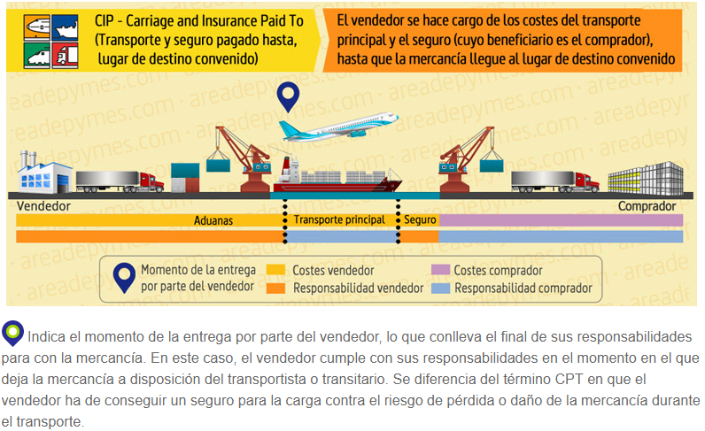
4. CIP – (Carriage And Insurance Paid To)

Slide 33
CIP

Slide 34
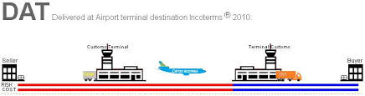
5. DAT - Delivered At Terminal – Entrega en Terminal
(Indicando la Terminal convenida en el puerto o lugar de destino)
Características: La mercancía es entregada en la terminal designada en el puerto o lugar de destino, una vez es descargada del medio de transporte de llegada.

Slide 35
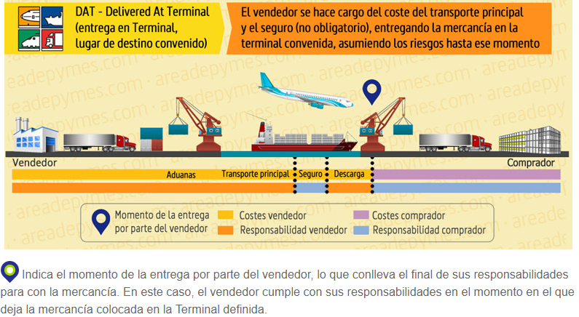
5. DAT - DELIVERED AT TERMINAL

Slide 36
DAT

Slide 37

6. DAP - DELIVERED AT PLACE – ENTREGA EN LUGAR CONVENIDO.
(INDICANDO LA TERMINAL CONVENIDA EN EL PUERTO O LUGAR DE DESTINO)
Características: El vendedor realiza la entrega cuando la mercancía se pone a disposición del comprador en el medio de transporte de llegada y preparada para la descarga en el lugar de destino convenido.

Slide 38
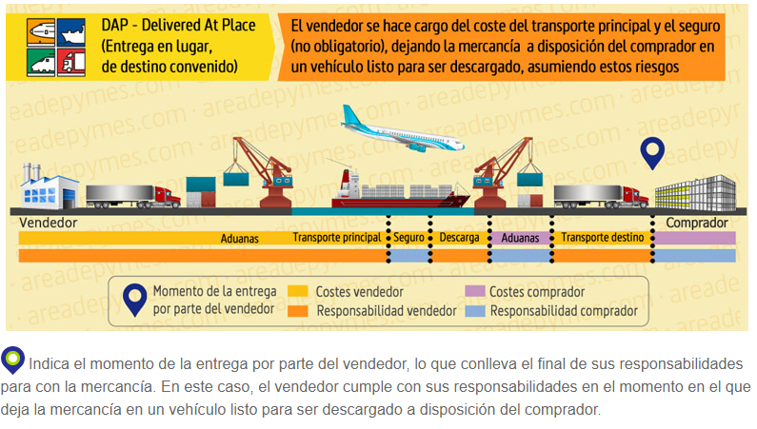
DAP - DELIVERED AT PLACE

Slide 39
DAP

Slide 40

7. DDP - DELIVERED DUTY PAID – ENTREGADAS DERECHOS PAGADOS (INDICANDO EL LUGAR DE DESTINO CONVENIDO)
Características: El vendedor entrega la mercancía despachada para la importación y preparada para su descarga, en el lugar de destino convenido.

Slide 41
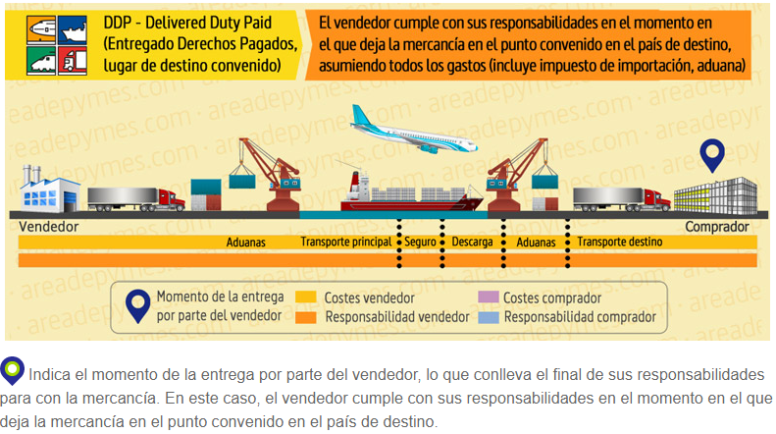
DDP - Delivered Duty Paid

Slide 42
DDP

Slide 43

OBLIGACION DE ACEPTAR LA ENTREGA
El comprador debe hacerse cargo de la mercancía una vez el vendedor cumple con su obligación de entrega en el punto del lugar designado, conforme al acuerdo entre las partes.

